Slide 1
Случайные события. Вероятность случайного события.

Slide 2

Представьте себе ситуации (события):
прозвенел школьный звонок,
выпал снег,
тебя вызвали на уроке к доске,
черный кот перебежал дорогу
Случайные события

Slide 3

Вы участвуете в лотерее, в которой выпущено 1 000 000 билетов и разыгрывается только один автомобиль.
Выиграть можно, хотя это событие
маловероятно.

Slide 4

А если разыгрывается 10 автомобилей? Вероятность выигрыша увеличивается.
А если представить, что разыгрывается 999 999 автомобилей?
Вероятность выигрыша становиться очень большой.

Slide 5






Вероятности случайных событий – это величины, которые можно сравнивать.

Slide 6

Наука, которая занимается оценками вероятностей случайных событий, называется теорией вероятностей.
Случайные события могут произойти в результате:
опыта,
Эксперимента,
Испытания,
Наблюдения,
Результаты которых заранее
предсказать нельзя.

Slide 7
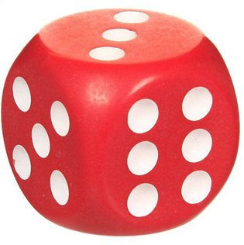
Эксперимент: бросание игральной кости
Случайные события:
При бросании игральной кости выпадет число меньшее 7.
При бросании игральной кости выпадет число большее 6.

Slide 8
Событие называется достоверным, если его вероятность равна 1.
Событие называется невозможным, если вероятность равна 0.
Вероятность случайного события может быть любым числом от 0 до 1.

Slide 9
Эксперимент: бросание игральной кости
При бросании может получиться один из шести результатов: выпадет 1,2,3,4,5,6 очков.
Эти события равновероятные.
Вероятность выпадения 5 очков равна

Slide 10

Эксперимент: бросание игральной кости
Найти вероятность того, что при бросании игральной кости выпадет число, кратное 3.
Количество возможных событий 6.
Количество благоприятных событий 2 ( это выпадение числа 3 и числа 6)
Вероятность

Slide 11

Формула нахождения вероятности
Р – вероятность события
m - количество благоприятных событий,
n – количество возможных событий.

Slide 12
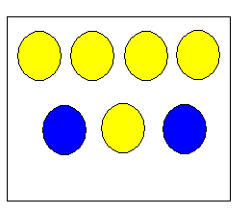
В коробке лежат два синих и пять жёлтых шаров. Наугад вынимают один шар. Какова вероятность того, что этот шар окажется:
1) синий,
2) красным?

Slide 13

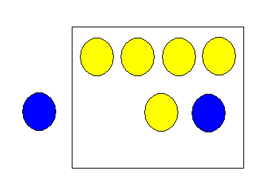
Вероятность того, что достали синий шар
m = 2 (благоприятные события)
n = 7 (общее количество событий)

Slide 14

Вероятность того, что достали красный шар
m = 0 (благоприятные события)
n = 7 (общее количество событий)

Slide 15
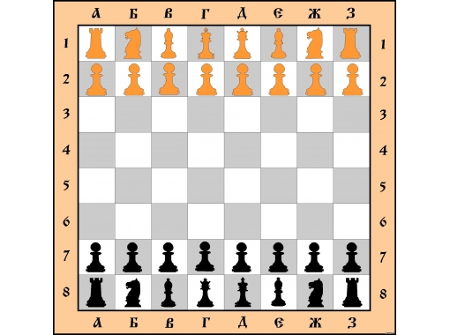

Slide 16
Домашнее задание
Составьте задачу на вероятность на шахматной доске, оформите ее в виде рисунка на альбомном листе и отправьте на почту natalyamayorova@mail.ru

